Slide 1


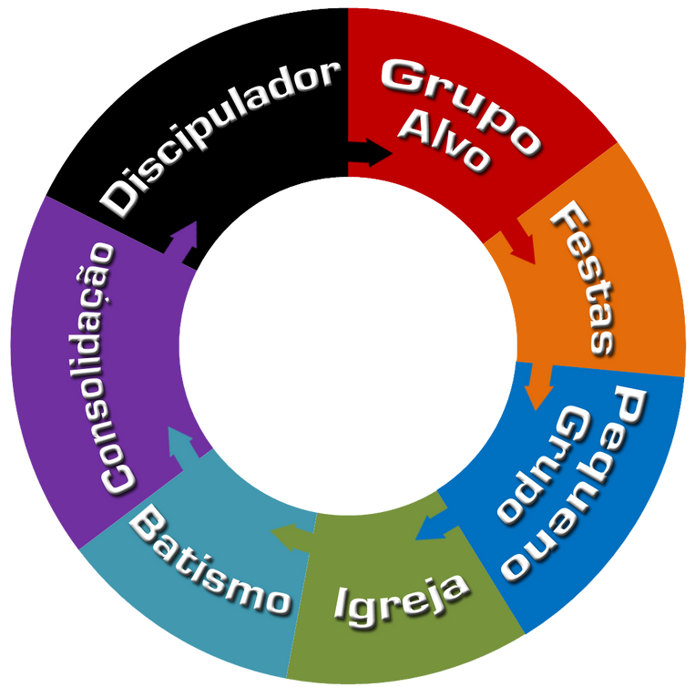
O CICLO DO DISCIPULADO
fases do ciclo do discipulado

Slide 2
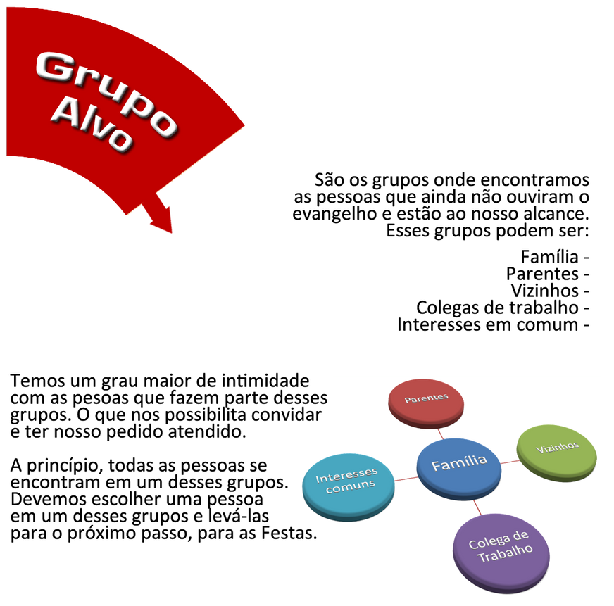
O CICLO DO DISCIPULADO
fases do ciclo do discipulado

Slide 3
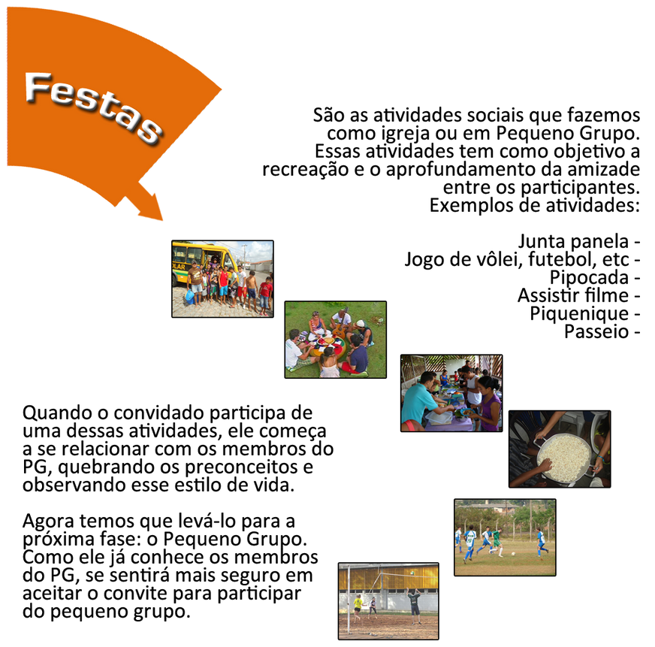
O CICLO DO DISCIPULADO
fases do ciclo do discipulado

Slide 4

O CICLO DO DISCIPULADO
fases do ciclo do discipulado

Slide 5

O CICLO DO DISCIPULADO
fases do ciclo do discipulado

Slide 6
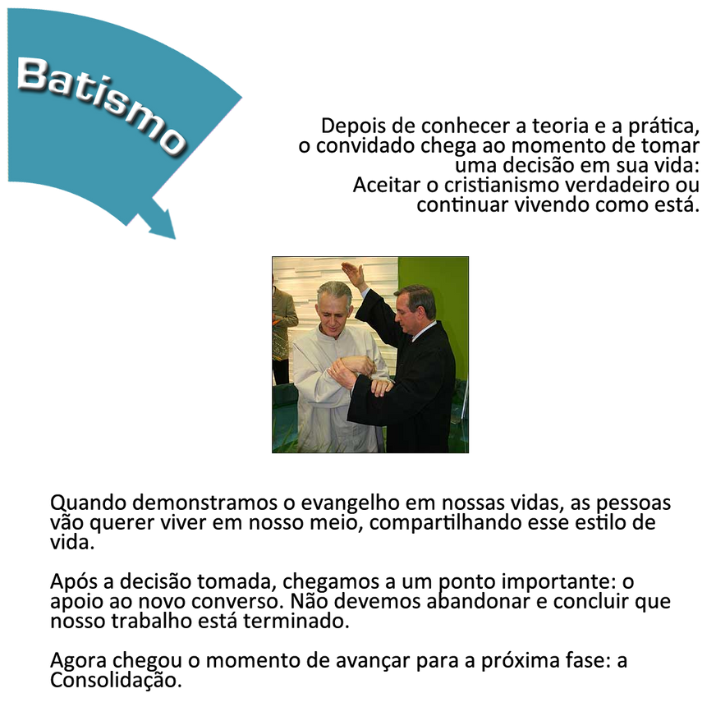
O CICLO DO DISCIPULADO
fases do ciclo do discipulado

Slide 7
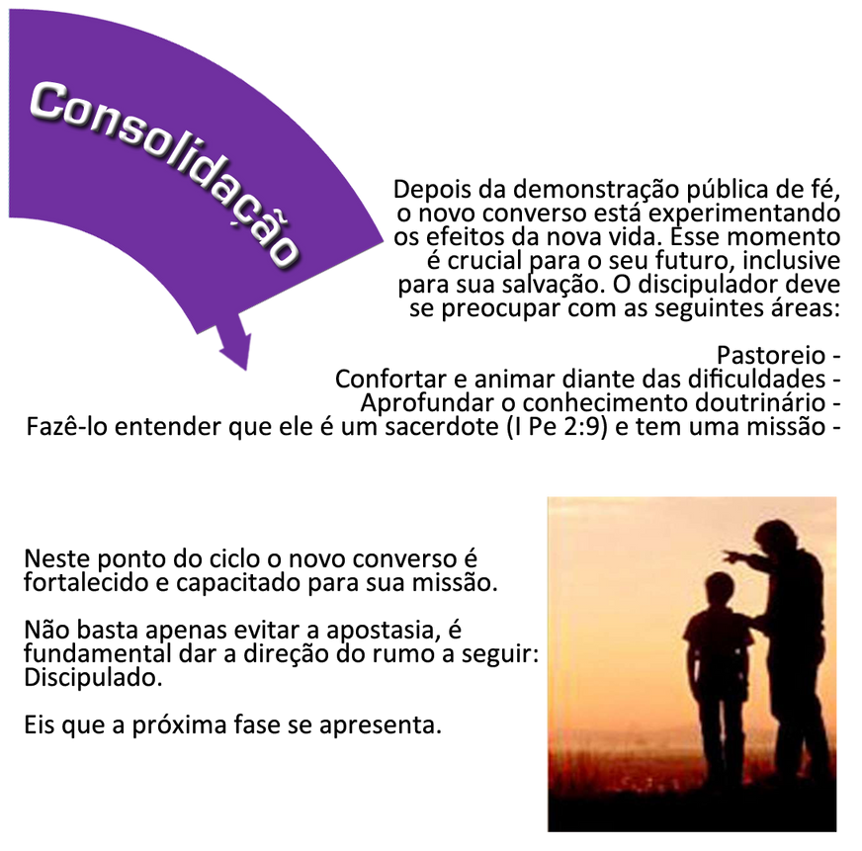
O CICLO DO DISCIPULADO
fases do ciclo do discipulado

Slide 8
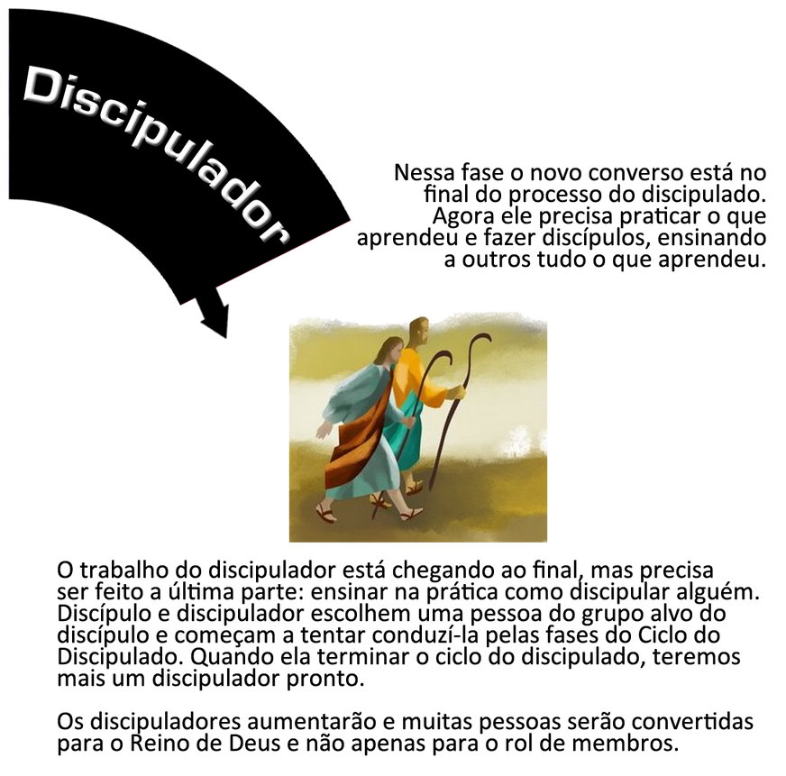
O CICLO DO DISCIPULADO
fases do ciclo do discipulado

Slide 9
O CICLO DO DISCIPULADO
fases do ciclo do discipulado

